Slide 1
Sedace na jednotce intenzivní péče
Milan Kratochvíl

Slide 2

Sedace
„Sedate“- původně staré anglické přídavné jméno znamenající „netrápící se“, „bez bolesti“, „klidný“.
Cílem sedace je pacientův komfort při maximálně zachovaných neurologických funkcích.
Sedace je jednou z nejčastějších intervencí u kriticky nemocného pacienta (69% dlouhodobě sedováno) (Černý, 09), většina pacientů dostane sedativa v průběhu pobytu na ICU(Mehta 06)
Způsob aplikace sedace výrazně ovlivňuje výsledky léčby kriticky nemocných pacientů
Mehta, Am J Res Crit Care Med, 2006
Černý, Anest. a Intenz. Med. 09

Slide 3
Úskalí sedace
Nadměrná sedace
Hypotenze
Delirium
Prodloužení UPV
Zpoždění zotavení z kritické nemoci
Prodloužení délky pobytu na PIM/hospitalizace
Zvýšení mortality
Nárůst nákladů na léčbu
PTSD
Nedostatečná sedace
Agitace
Dissynchronie s UPV
Zvýšení VO₂
Akcidentální vytažení katétrů
PTSD

Slide 4
Cíle sedace
Úleva od bolesti a redukce dyskomfortu způsobeného technikami, přístroji a pomůckami na JIP- kanyly, ventilátor, vynucená poloha…
Úleva od dušnosti
Úleva od strachu a úzkosti
Navození kvalitního nočního spánku
Redukce vnímání (hypnóza), amnézie
Zlepšení synchronizace s UPV, snížení metabolismu
Redukce stimulace a následných změn krevního tlaku, ventilace, paCO2, třesu, kašle, spontánních změn polohy- všechno sovisící s nárůstem metabolismu mozku a nitrolebního tlaku u neurologických kriticky nemocných pacientů
Kontrola agitace/deliria
Prevence akcidentální extubace, odstranění katétrů, drénů…

Slide 5
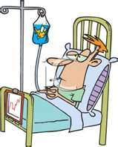
Agitace
Delirium
Bolest
Spánková
deprivace
Úzkost
Strach

Slide 6
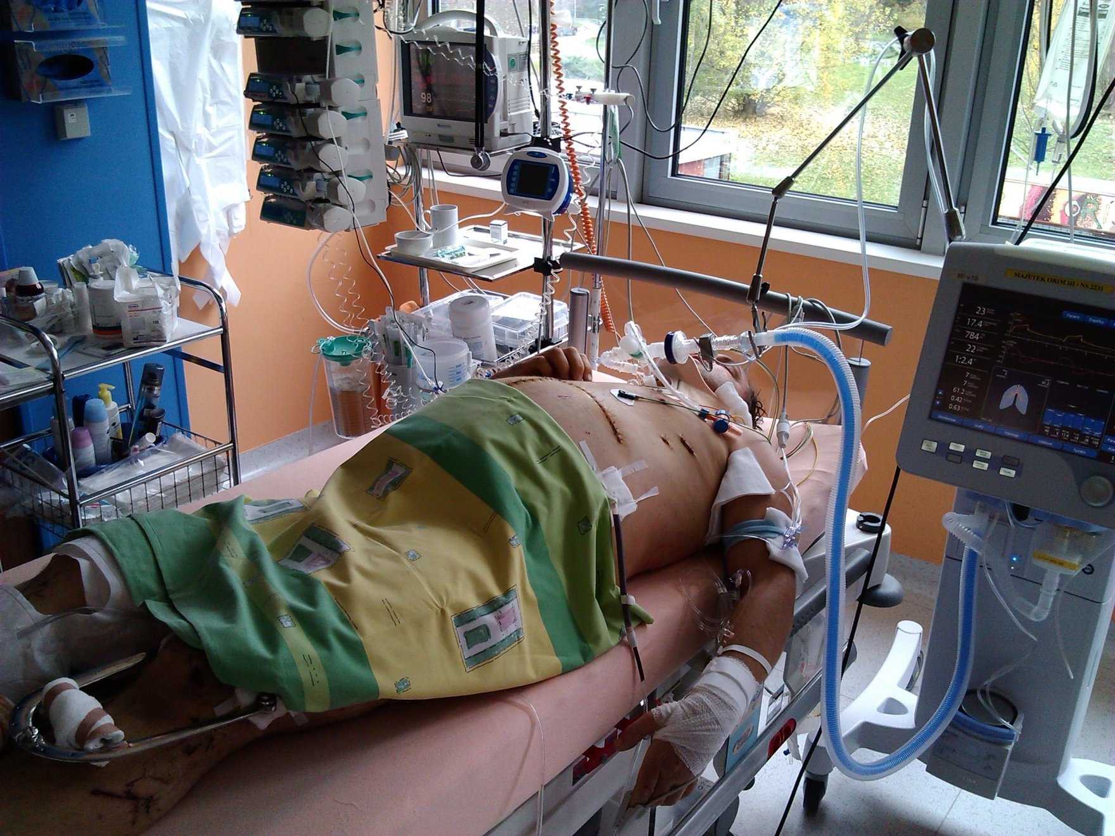
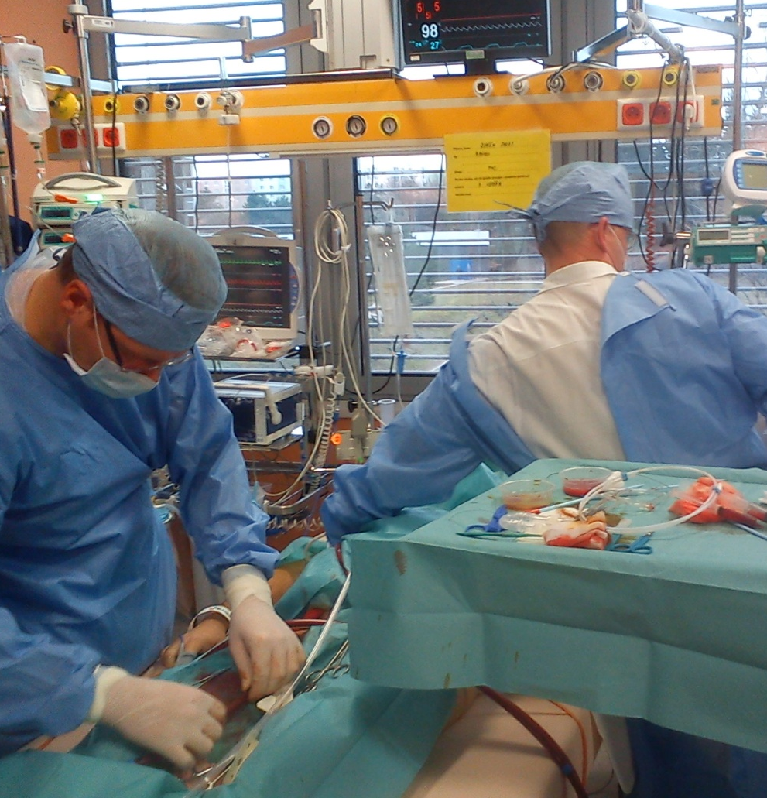
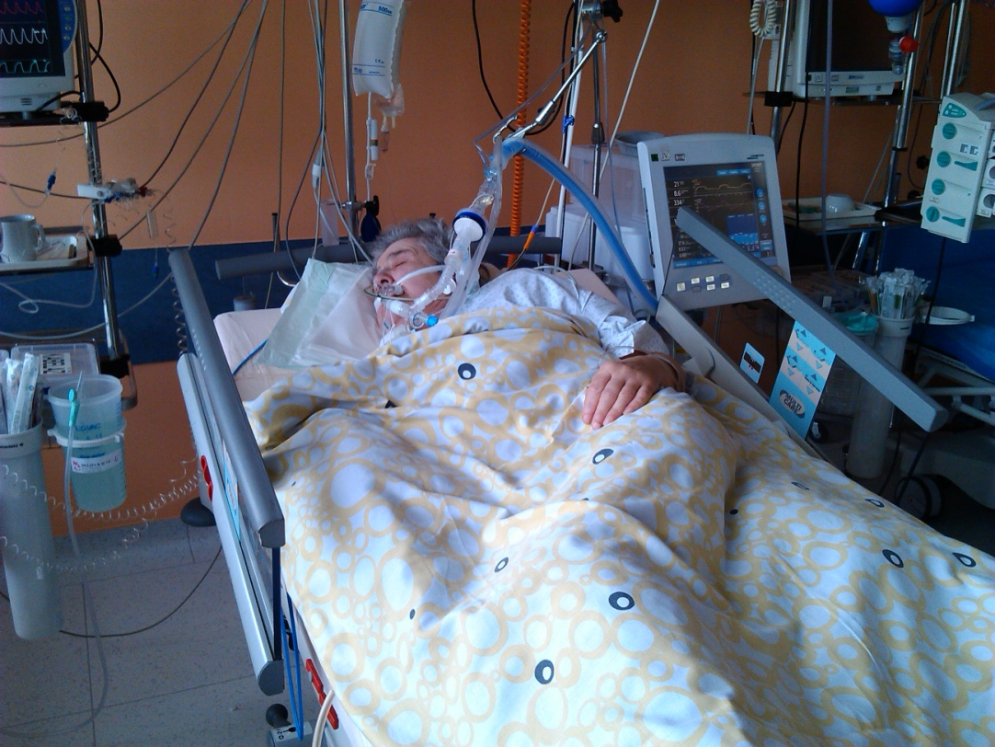
Bolest
Bolestivé intervence
OTI
katétry
UPV
Imobilizace
Rány
Trakce

Slide 7
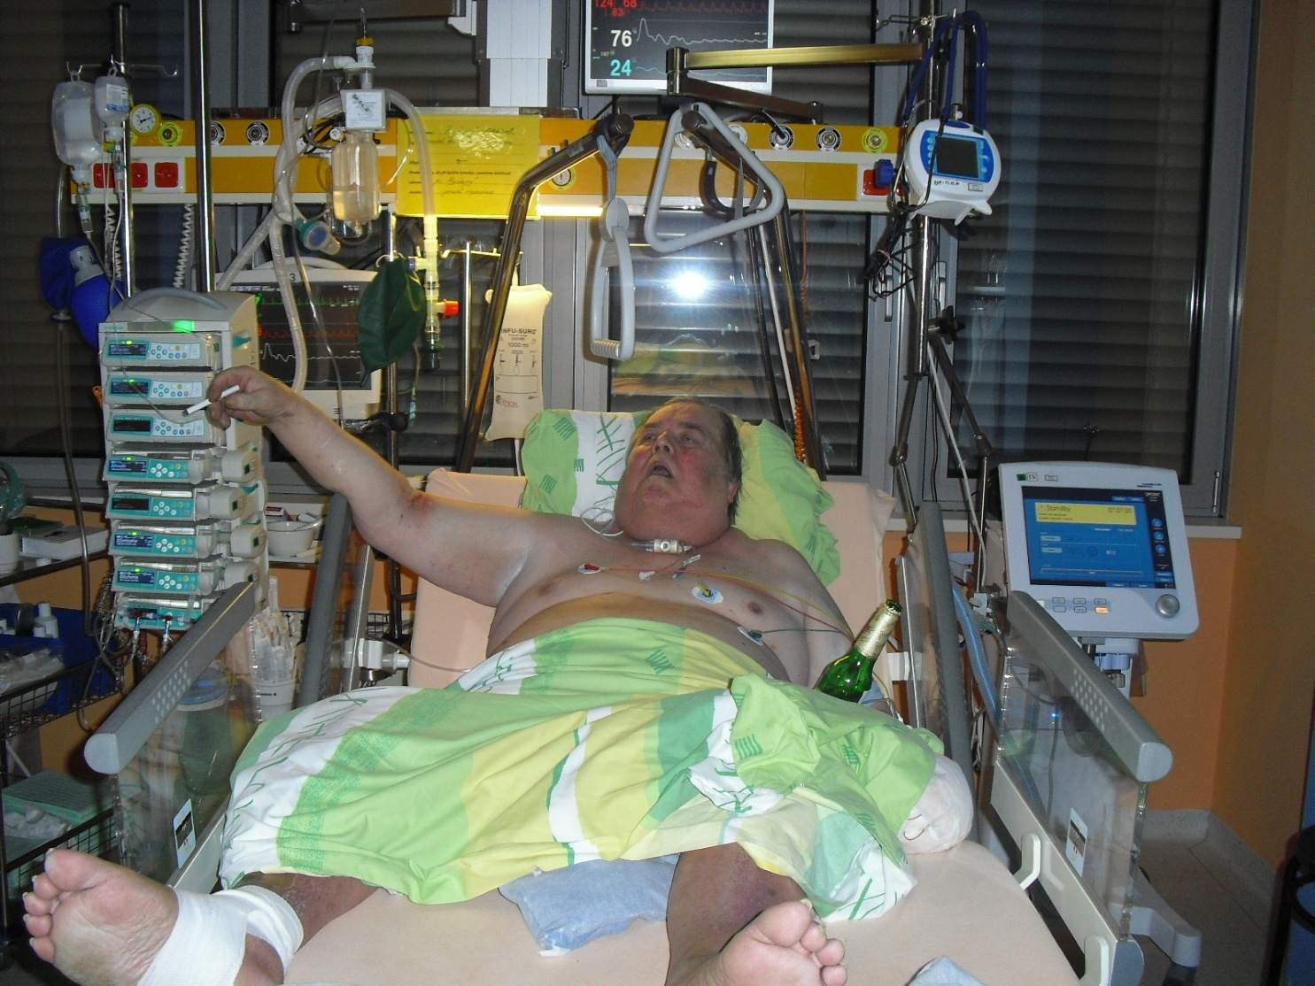
Ne každý pacient musí zákonitě trpět bolestí
Není opodstatněný přístup univerzálně nasazované analgézie

Slide 8
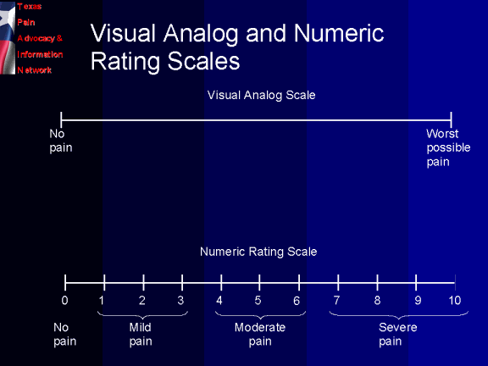
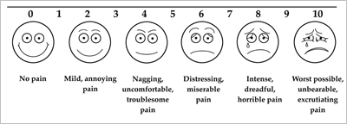
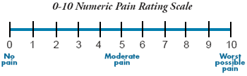
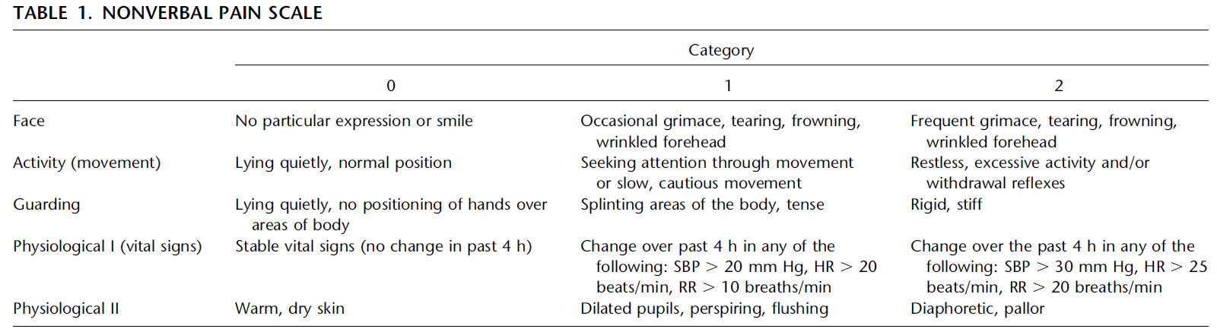
Diagnostika bolesti
Aktivně pátrat po bolesti

Slide 9
Léčba bolesti
Farmakologická
Nefarmakologická
Regionální
Systémová
Opioidní
Neopioidní

Slide 10
Opioidy
Morfin
  Tradiční opioid
  Dlouhý poločas eliminace, aktivní metabolity
  Rizko kumulace, hlavně u renálního selhání
Fentanyl, sufentanil
  Až 1000x potentnější
  Rychlý nástup účinku, kratší poločas
  Menší riziko kumulace
Na ICU nitrožilně
  Formou bolusových injekcí
  Kontinuálně lineárním dávkovačem
Nežádoucí účinky
  Nauzea, zvracení
  Dysforie
  Dechový útlum
  Snížená motilita GIT, spasmus p. Vateri
  Kardiovaskulární deprese

Slide 11
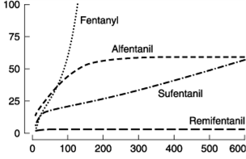
Trvání účinku (kontext-sensitivní poločas)- minuty
Trvání infúze (hodiny)

Slide 12
Neopiátové analgetika
Dobrá učinnost při imobilizační bolesti, bolesti kloubů, svalů, zánětlivá bolest, lehčí bolest.
Paracetamol
NSAID
  diklofenak, ibuprofen, ketoprofen..
  nežádoucí účinky:
    Krvácení z GIT
    Renální selhání
    Bronchospasmus
    Dysfunkce trombocytů
COX-2- inhibitory
Metamizol

Slide 13
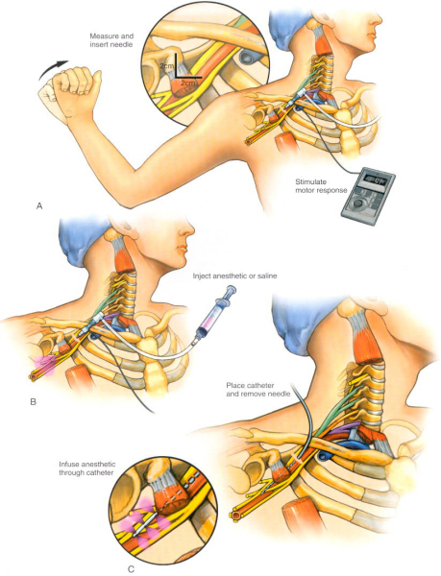
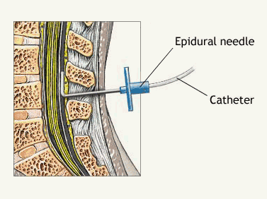
Regionální analgezie
Blokáda nervových plexů
  Analgézie končetin
Epidurální
  Po operacích v nadbřišku, hrudníku
  Při zlomeninách žeber
  Úrazy DKK

Slide 14
Dopad na
blízké
Strach
o blízké
Přesvědčení,
že umře
Strach
Úzkost
Cizí
lidé
Cizí
prostředí
Neschopnost
komunikovat

Slide 15
Ošetřování
Polohování
Hluk
Poruchy
spánku
Medikace
(fenytoin, benzodiazepiny,
kortikoidy, analgetika,
beta-blokátory)
Alarmy
Světlo

Slide 16
Sedace
Úleva od strachu a úzkosti
Navození kvalitního nočního spánku
Redukce vnímání (hypnóza), amnézie
Zlepšení synchronizace s UPV, snížení metabolismu a VCO2
Redukce stimulace a následných změn krevního tlaku, ventilace, paCO2, třesu, kašle, spontánních změn polohy- všechno sovisící s nárůstem metabolismu mozku a nitrolebního tlaku u neurologických kriticky nemocných pacientů
Kontrola agitace/deliria
Prevence akcidentální extubace, odstranění katétrů, drénů…

Slide 17
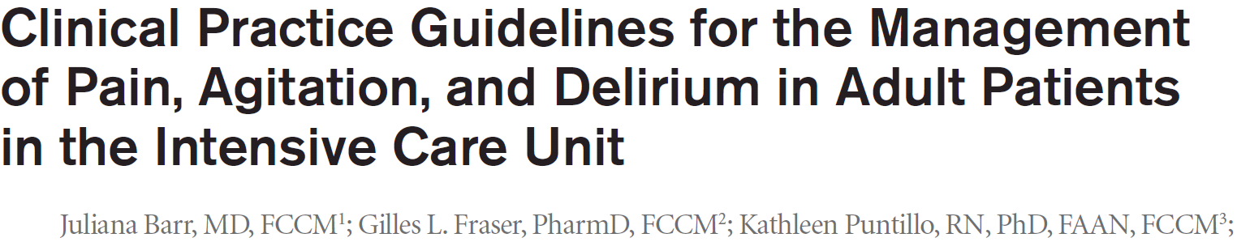
Udržování lehké úrovně sedace u dospělých kriticky nemocných pacientů je spojeno se zlepšením klinických výsledků (např. kratší trvání umělé plicní ventilace a kratší pobyt na ICU) (B)
Doporučujeme, aby se dávka sedativ titrovala s cílem udržet spíše lehkou, než hlubokou úroveň sedace u dospělých kriticky nemocných pacientů, pokud to není kontraindikováno (+1B).

Slide 18

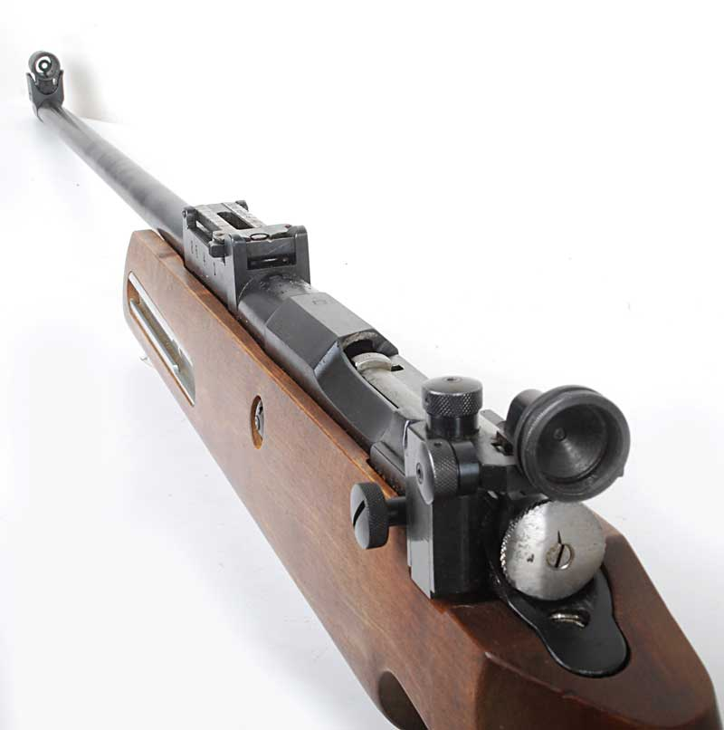
SvO₂
P_{pl}
TK_{m}
>65%
<30 cmH₂O
>65 mmHg

Slide 19

Sedační škály
RASS -2 – 0
VAS 0-2
SAS
MSAT
RASS
Ramsay SS
VAS
VICS
NAS
MAAS
Sheffield
ATICE
SEDIC
Barr, Crit Care Med, 2013

Slide 20
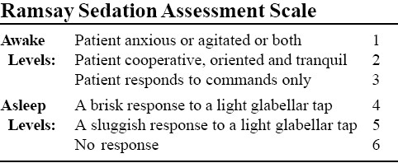
Sedační
škály

Slide 21
Přístup k léčbě agitace/dyskomfortu
Sedace
Analgézie
Farmakologická
Nefarmakologická
Nefarmakologická
Farmakologická
Regionální
Systémová
Sedativa
Anxiolytika
Opioidní
Neopioidní

Slide 22
Nefarmakologický přístup
Prostředí- denní a noční rytmus aktivit, povzbudivé prostředí, navození co nejnormálnější atmosféry, minimalizace nemocničnho působení
Uklidnění – milé slovo dokáže ulevit od úzkosti.
Vysvětlení- komunikace má být informativní i osvětlující
Neopatrná diskuze před pacientem při vědomí může způsobit úzkost
Kauzální řešení příčiny dyskomfortu- plný močový měchýř, dilatované střevo, svědění
Polohování u pacienta v bezvědomí.
Tma v noci, ušní zátky, oční klapky… ke zlepšení nočního spánku.
Každodenní ranní stanovení denního plánu aktivit- hygiena, fyzioterapie, vyšetření…
Co nejdříve umožnit určitý stupeň kontroly nad sebou a prostředím
Snaha o udržení cirkadiánního rytmu- místnost s oknem, denní světlo… zlepšuje noční spánek, redukuje riziko deliria

Slide 23


Slide 24
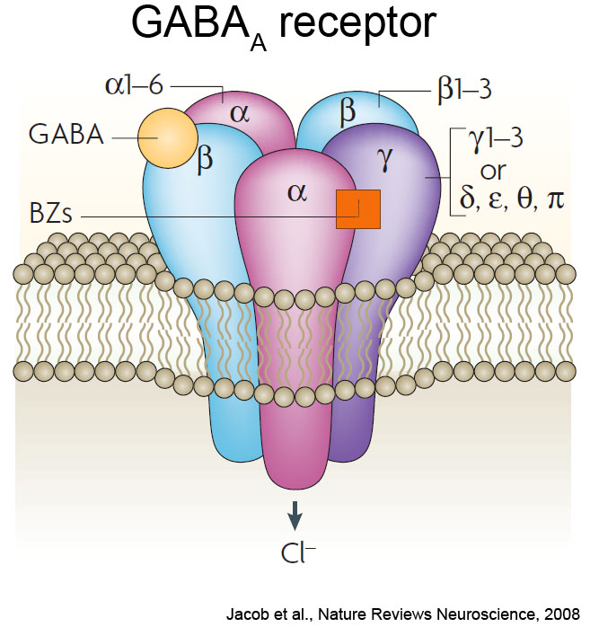
Sedativa
Nitrožilní podávání
  Formou bolusů
  Kontinuální infúze
Benzodiazepiny
  Midazolam, (diazepam…)..
  Dlouhý poločas
  Syndrom z odnětí
  Faktor vzniku deliria
Propofol
  Lipidová emulze
  Krátký poločas
  Propofolový infúzní syndrom

Slide 25
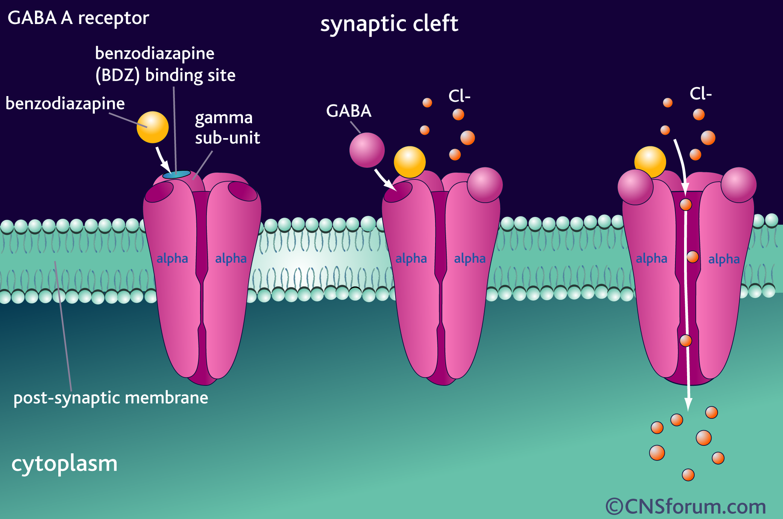

Slide 26
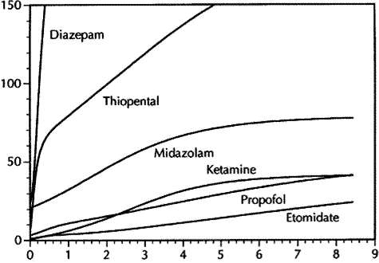
Trvání účinku (poločas eliminace)
Trvání infúze

Slide 27
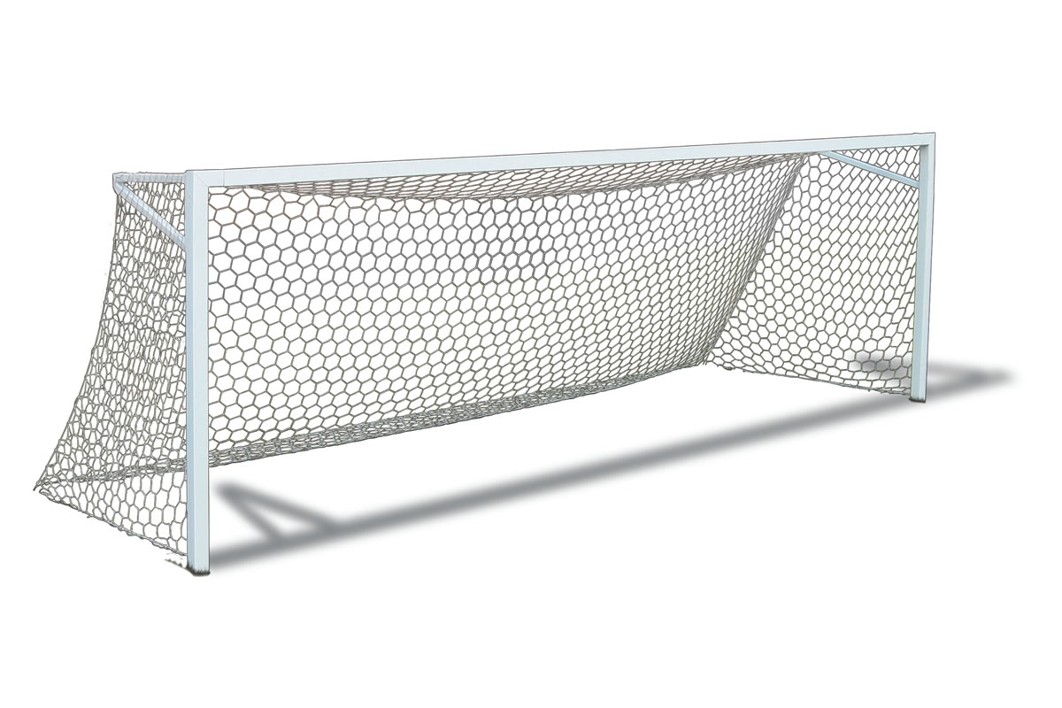
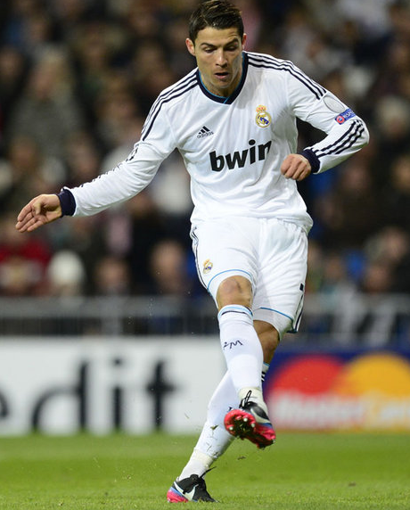
Dexmedetomidin
CAM
-ICU
SAS
DEX

Slide 28
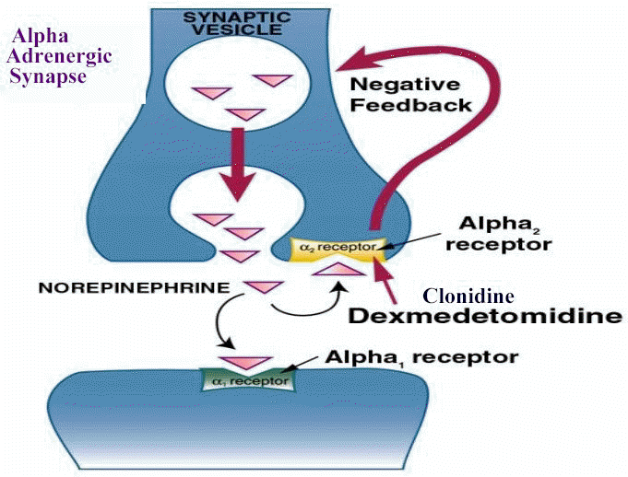
Alfa-adrenergní synapse
Negativní feedback
Alfa₂ receptor
Noradrenalin
Alfa₁ receptor

Slide 29
Dexmedetomidin
Menší potenciál vzniku deliria
Lehčí dosažení cíle
-bdělý spolupracující pacient
Doporučován v sedaci kriticky nemocných
Cena?

Slide 30
Strategie sedace
Denní vysazování sedace
Protokolizovaná sedace

Slide 31
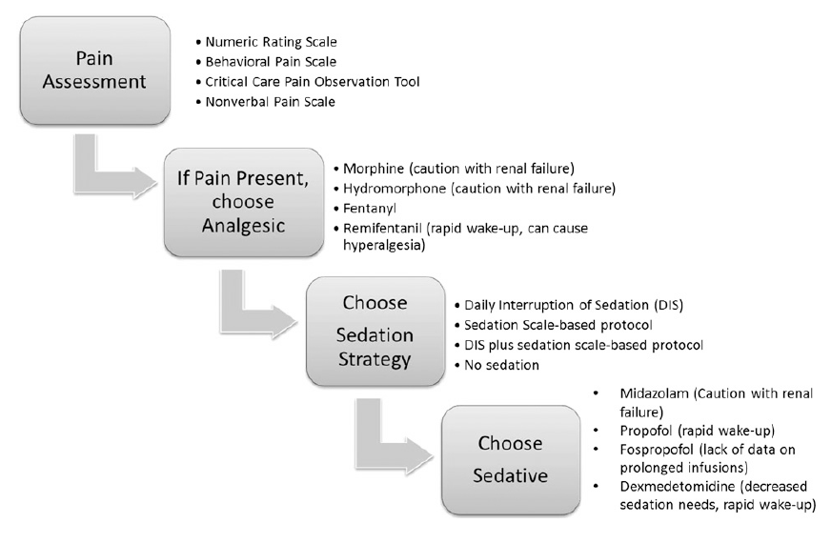

Slide 32
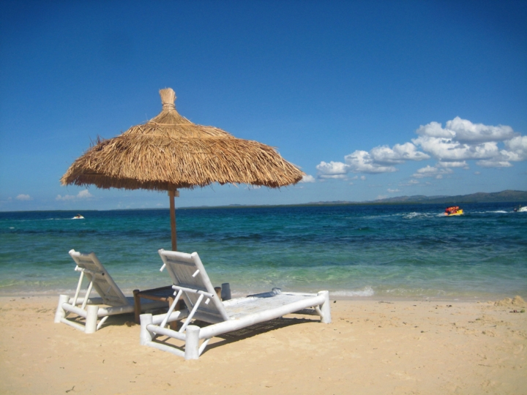

Prázdniny od sedace

Slide 33
Kontext-sensitivní t_{1/2}
?
?
?
koncentrace
?
?
?
HLUBOKÁ SEDACE
?
?
?
Začátek infúze
SAS 1
SAS 3
hodiny

Slide 34
Denní vysazení sedace
DIS
DIS
DIS
Začátek infúze
SAS 1
SAS 3

Slide 35
Sestrou implementovaný sedační protokol (Brook, Alan D. MD 1999)
Sedační cíl RSS 3
Vyloučení reverzibilních příčin agitace
Praděpodobná bolest?
ano
Fentanyl 25-50 ug
každých 5 minut
do odeznění
bolesti/agitace
ne
Způsobuje agitace
akutní zhoršení stavu
(hypoxii, vysoké tlaky v DC)
ano
Morfin až do 1-5 mg
každé 2 hodiny
Bolus fentanylu
každé 2 hodiny?
ano
ano
Snížení infúze fentanylu á 25 ug,
nebo midazolamu á 0,25 mg
každé 4 hodiny
Midazolam 2-5 mg
každých 5 min
do dosažení
cílené úrovně sedace
Kontinuální infúze
fentanylu
25-100 ug/h
ano
Zhodnoť dosažení
RSS každé 4 hodiny
Dosažení
cíle sedace
Nutnost bolusu
Midazolamu
>každé 2 hodiny?
ano
Kontinuální infúze
midazolam/propofol
Bolus a zvýšení dávky
fentanylu á 25 ug,
midazolamu á 0,25 mg
každé 4 hodiny
ne

Slide 36
Delirium
Slovo delirium je odvozené od latinského Iira (brázda), dá se přeložit jako vybočení z cesty.
Delirium je psycho-organická porucha, co znamená, že existuje fyzická příčina psychologických symptomů
Je definováno
  akutním vznikem (hodiny, dny)
  fluktuací (kolísáním) v průběhu dne.
  poruchou vědomí: redukovanou jasností (luciditou) vnímání okolí
  snížením rozsahu, koncentrace, tenacity pozornosti.
  kognitivními poruchami (porucha paměti, desorientací, poruchami řeči), nebo poruchami vnímání nevysvětlitelnými preexistující demencií.
Je zřejmá přímá fyziologická příčina vyplývající z nemoci
Delirium je nedostatečně diagnostikováno u kriticky nemocných pacientů, incidence od 11-87%
Je nezávislým prediktorem zvýšení nákladů na léčbu, prodloužení délky pobytu v nemocnici, vzniku dlouhodobé kognitivní poruchy, zvýšení mortality

Slide 37
Predispoziční faktory deliria
Hypertenze
Demence
Alkoholismus
Tíže nemoci
Medikace (benzodiazepiny)
Imobilizace
Kraniotrauma…

Slide 38
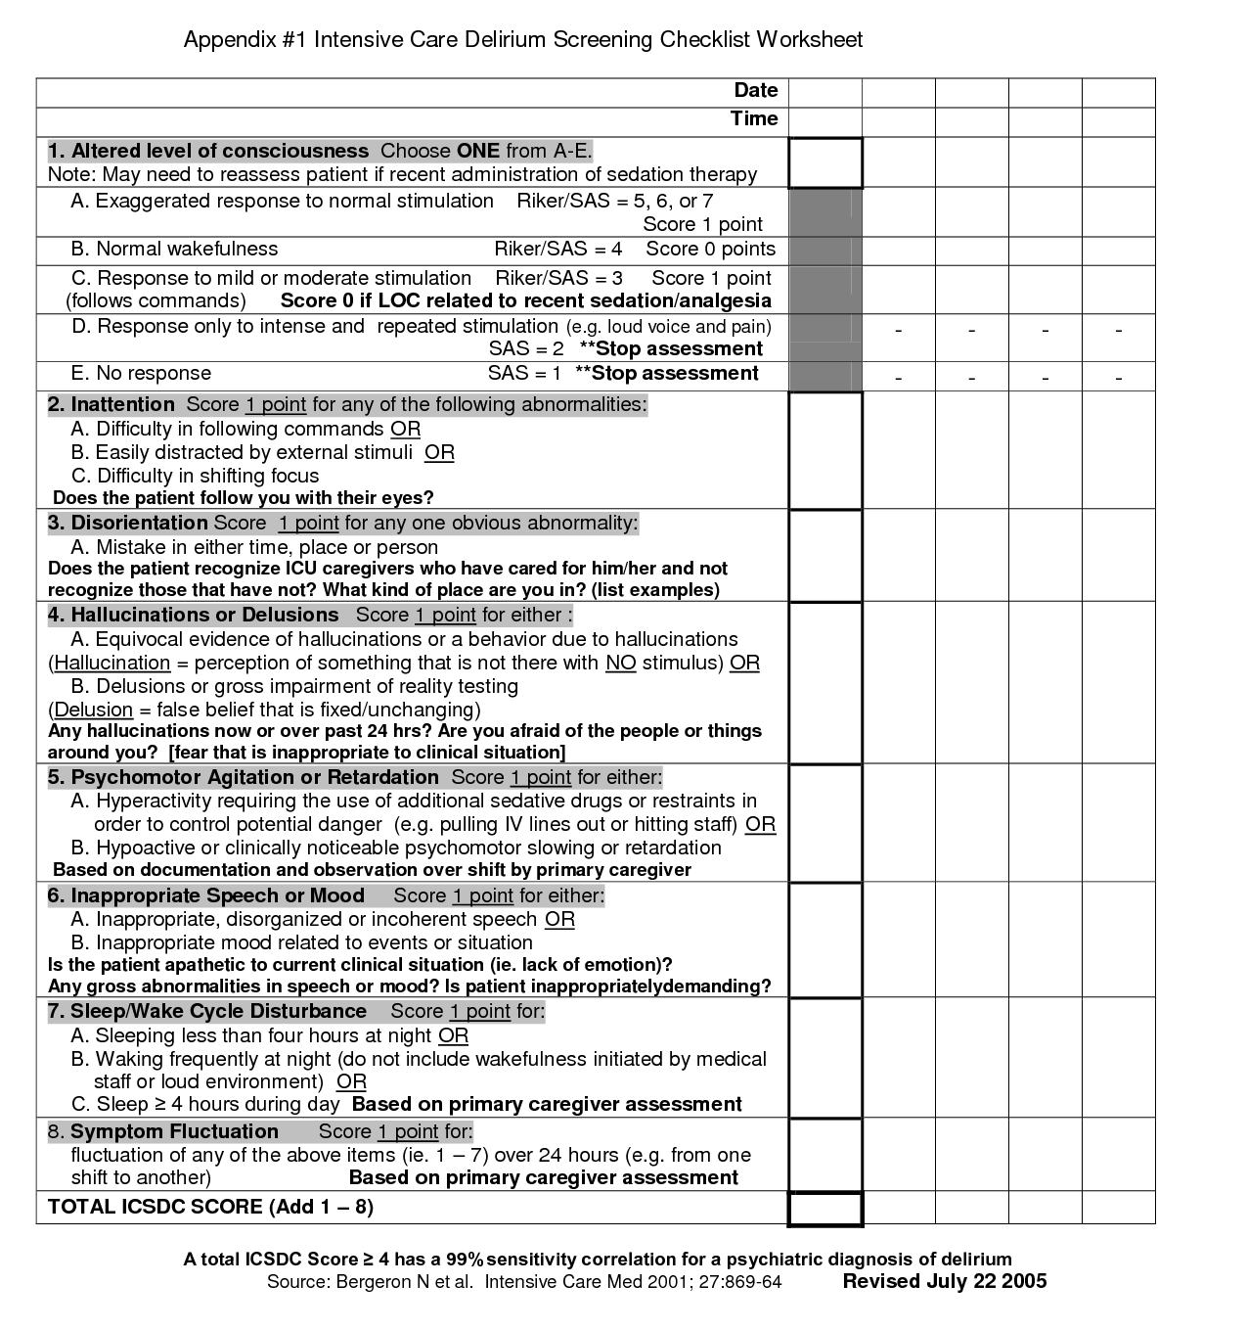

Slide 39
Léčba deliria
Nefarmakologická
Farmakologická
Reorientace
Zlepšení kvality spánku
Minimalizace medikace
Časná mobilizace
Protokolizovaná sedace
Správný výběr sedativ
ABCDE
Neuroleptika
Haloperidol
Quetiapin

Slide 40
ABCDE bundles (balíček)
Awakening
Breathing trial
coordination
Odpojení od ventilátoru
Včasnější propuštění z ICU a nemocnice
Návrat mozkových funkcí
Funkční nezávislost
Přežití
Choice of sedatives
and analgesics
Daily delirium
monitoring
Early mobilization
Exercise

